Slide 1
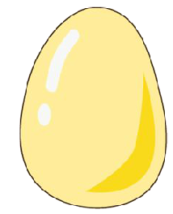
0
0

Slide 2
1
1

Slide 3
2
2

Slide 4
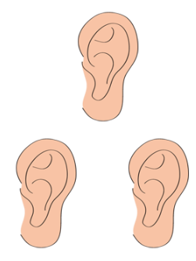
3
3

Slide 5
4
4

Slide 6
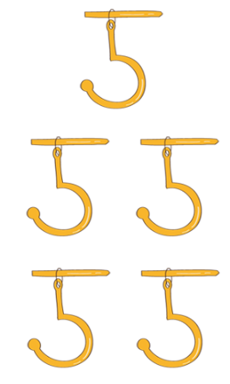
5
5

Slide 7
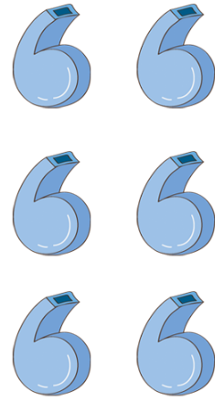
6
6

Slide 8
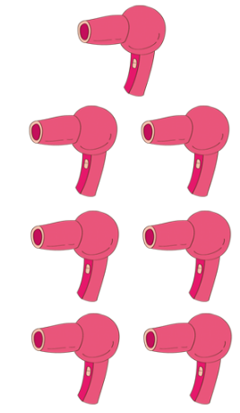
7
7

Slide 9
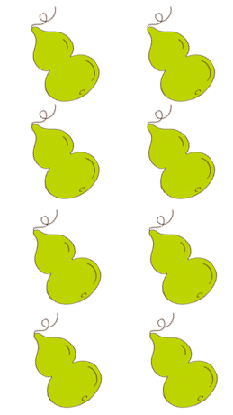
8
8

Slide 10
9
9

